Slide 1
MARMARA ÜNİVERSİTESİ MÜHENDİSLİK FAKÜLTESİ
BİYOMÜHENDİSLİK BÖLÜMÜ

Slide 2
MÜHENDİSLİK FAKÜLTESİ
1987: Göztepe Kampüsü’nde kurulmuştur.
1990: Bilgisayar Mühendisliği, Çevre Mühendisliği, Endüstri Mühendisliği bölümleri açılmıştır.
1997: Makine Mühendisliği bölümü açılmıştır.
2000: Metalurji ve Malzeme Mühendisliği bölümleri açılmıştır.
2002: Kimya Mühendisliği bölümü açılmıştır.
2010: Biyomühendislik, Elektrik ve Elektronik Mühendisliği bölümleri açılmıştır.

Slide 3
BİYOMÜHENDİSLİK BÖLÜMÜ
Yüksek lisans, doktora ve lisans programlarımız sırasıyla 2006 – 2007, 2008 – 2009 ve 2010 – 2011 Eğitim – Öğretim yıllarında YÖK tarafından kabul edilmiş olup, öğrenci almaya başlanmıştır.

Slide 4
BİYOMÜHENDİSLİK NEDİR?
Biyomühendislik
Tarım
Sağlık
Kimya
Çevre
Gıda
Biyomühendislik; kimya, çevre, gıda gibi çeşitli endüstriyel alanlar ile tarım ve sağlık sektörlerini çatısı altında bulunduran çok disiplinli bir bilim dalıdır.

Slide 5
NEDEN MARMARA ÜNİVERSİTESİ BİYOMÜHENDİSLİK BÖLÜMÜ?
Mezunlar için geniş çalışma alanları
%100 İngilizce eğitim
Uluslararası deneyime sahip, dinamik ve konusunda uzman öğretim kadrosu
Gelişmiş laboratuvar imkanları
Sosyal ve kültürel imkanlar
Erasmus+ ile yurtdışında eğitim ve staj imkanları
Ulusal ve uluslararası projelere katılma imkanı
Yandal (YAP) ve Çift Anadal (ÇAP) imkanları
Rektörlük ve özel burs imkanları

Slide 6
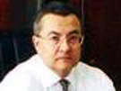
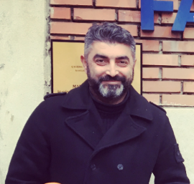
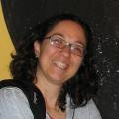
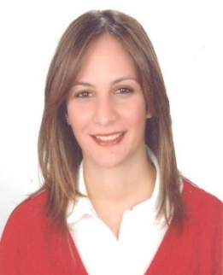
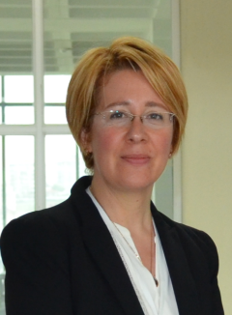
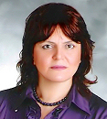
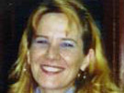
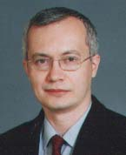
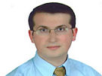
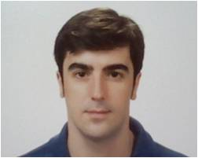
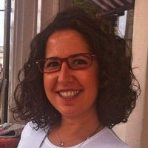
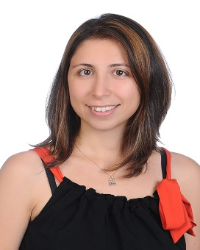
BİYOMÜHENDİSLİK BÖLÜMÜ KADROMUZ
Prof. Dr. Ahmet Alp SAYAR Kurucu Bölüm Başkanı
Prof. Dr. Bülent MERTOĞLU Bölüm Başkanı
Prof. Dr. Berna SARIYAR AKBULUT
Bölüm Başkanı Yrd.
Doç. Dr. Pemra ÖZBEK SARICA
Bölüm Başkanı Yrd.
Prof. Dr. Ahu ALTINKUT UNCUOĞLU
Prof. Dr. Dilek KAZAN
Prof. Dr. Ebru TOKSOY ÖNER
Prof. Dr. Faik Nüzhet OKTAR
Prof. Dr. Kazım Yalçın ARĞA
Doç. Dr. Nihat Alpagu SAYAR
Dr. Öğretim Üyesi Ceyda KASAVİ
Dr. Öğretim Üyesi Beste Turanlı

Slide 7
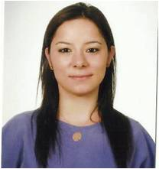
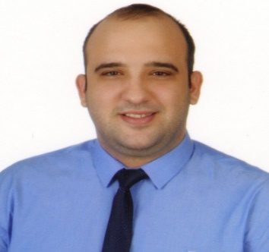
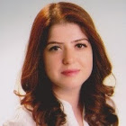
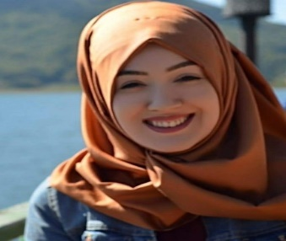
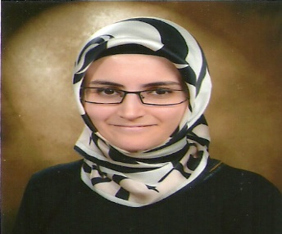
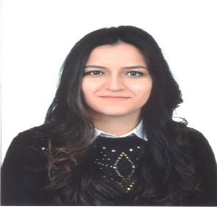
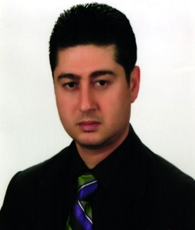
BİYOMÜHENDİSLİK BÖLÜMÜ KADROMUZ
Araş. Gör. Dr. Ceyda KULA
Araş. Gör. Dr. Orkun PİNAR
Araş. Gör. Dr. Selçen DURMAZ ŞAM
Araş. Gör. Dr.
Zeynep YILMAZ SERÇİNOĞLU
Araş. Gör.
Hümeyra AYDIN
Araş. Gör.
Tuğba ÖZGÖREN CAN
Öğr. Gör.
Fatma Ece ALTINIŞIK KAYA
Zafer SOYCAN Bölüm Sekreteri

Slide 8
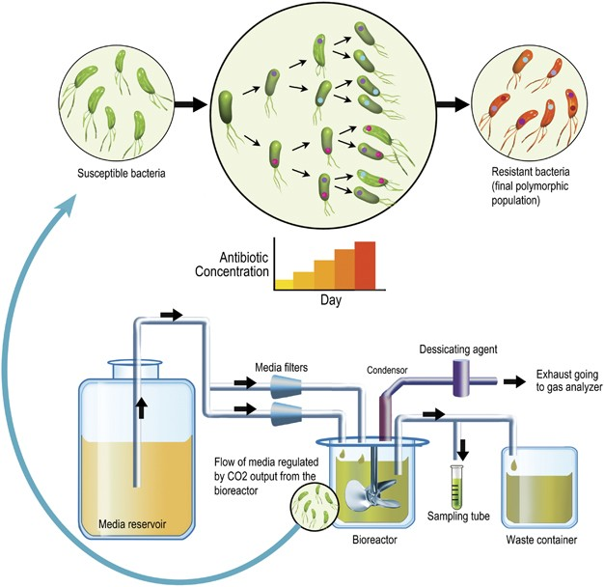
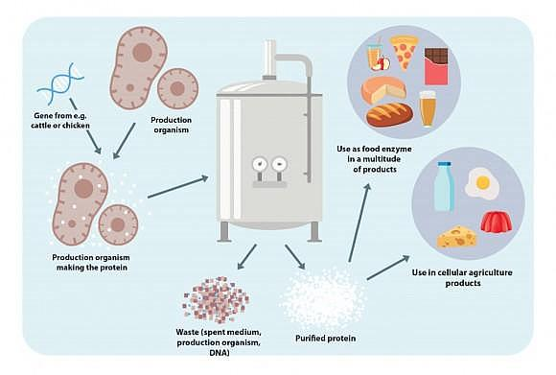
BİYOMÜHENDİSLERİN ÇALIŞMA ALANLARI
Gıda ve yem malzemeleri üretimi (kıvam verici ajanlar, sirke, maya, probiyotikler, hayvan yemleri vb).
Yenilenebilir enerji (biyohidrojen, biyoetanol, biyodizel, biyogaz) üretimi ve üretim teknolojilerinin geliştirilmesi.
Kimya ve ilaç hammaddelerinin (antibiyotikler, aşı, vitaminler, hormonlar, protein ve amino asitler, enzimler, organik asitler ve çeşitli biyopolimerler) üretimi ve geliştirilmesi.
http://www.habay.com.tr/wp-content/uploads/2018/10/biofuel.jpg
https://images.app.goo.gl/3r8G66iktcMvkC5Q8
https://images.app.goo.gl/8BQVsXUX2obByzWE9

Slide 9
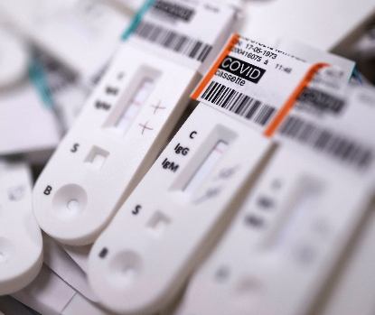
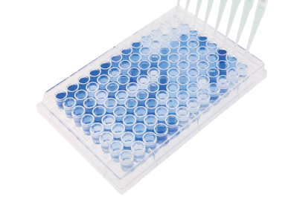
BİYOMÜHENDİSLERİN ÇALIŞMA ALANLARI
Analiz ve tanı yöntemlerinin geliştirilmesi (biyosensör, tanı kitleri vb).
Klinik araştırma
Tıbbi cihaz denetçiliği
Kalite kontrol ve kalite güvence
Yazılım ve biyoenformatik
Araştırma ve akademi
https://images.app.goo.gl/VfiWfukGYdbPmDmB8
https://images.app.goo.gl/Q6fn45s4fXxLdDn27
https://images.app.goo.gl/KFuQaEPZmEYNwPcb7
https://static.bio-rad-antibodies.com/2017/an-introduction-to-elisa/fig1-introduction.png
https://images.app.goo.gl/NkJ27mVVbGNWh9CG7
https://www.flaticon.com/premium-icon/bioinformatics_1452096

Slide 10
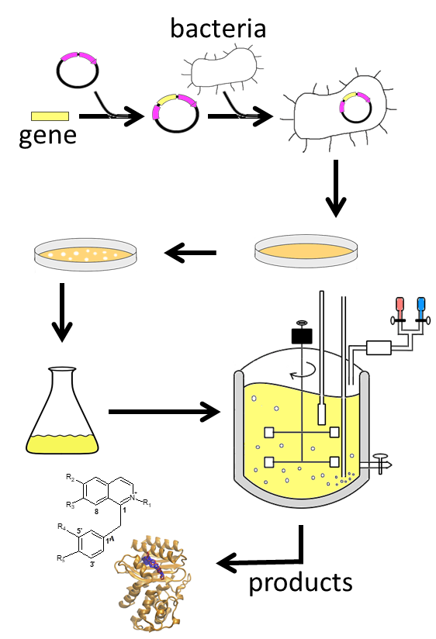
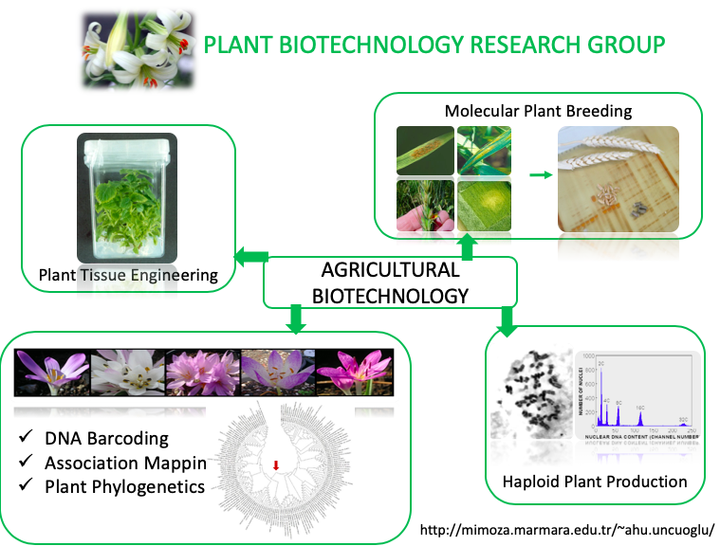
ARAŞTIRMA GRUPLARIMIZ
Biyoproses Mühendisliği & Omiks
http://probio.bioe.eng.marmara.edu.tr/
Bitki Biyoteknolojisi
http://mimoza.marmara.edu.tr/~ahu.uncuoglu/research_group.htm

Slide 11
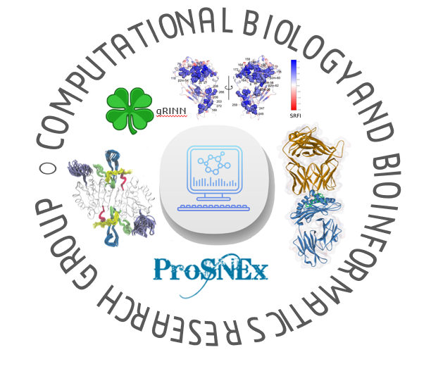
ARAŞTIRMA GRUPLARIMIZ
Hesaplamalı Biyoloji ve Biyoinformatik
http://compbio.bioe.eng.marmara.edu.tr/
Endüstriyel Biyoteknoloji & Sistem Biyolojisi
http://ibsb.bioe.eng.marmara.edu.tr/

Slide 12
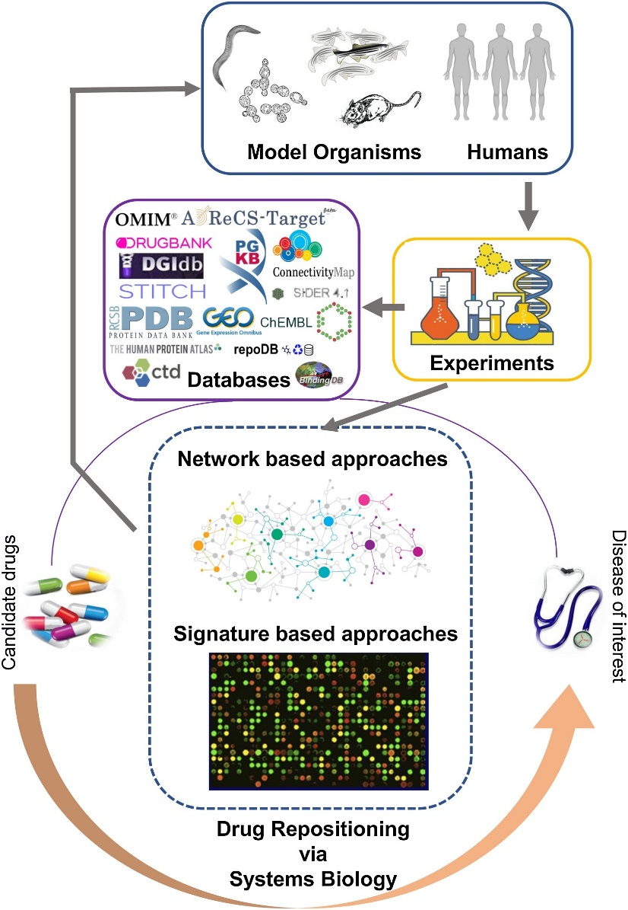
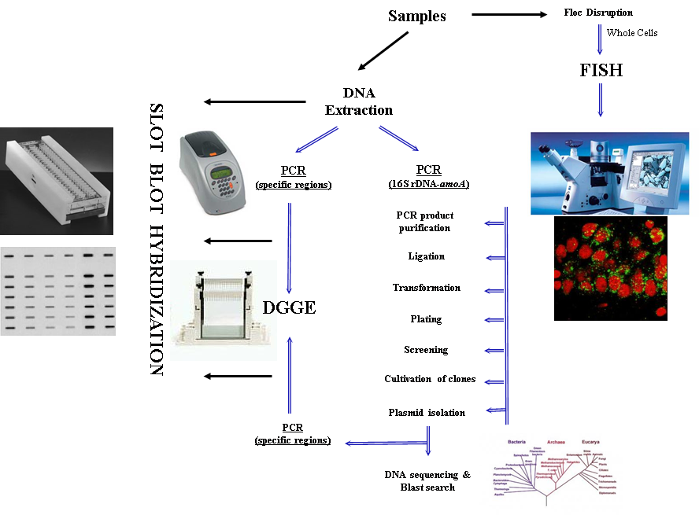
ARAŞTIRMA GRUPLARIMIZ
Mikrobiyal Ekoloji
http://meg.bioe.eng.marmara.edu.tr
Sistem Biyomühendisliği
http://sysbio.bioe.eng.marmara.edu.tr/

Slide 13
Erasmus +
Universität Innsbruck (Avusturya)
Hamm-Lippstadt University (Almanya)
Politechnica Bucharest (Romanya)
Universidad Politechnica De Madrid (İspanya)
THM - Technische Hochschule Mittelhessen- University of Applied Sciences (Almanya)
RWTH – Aachen University (Almanya)
ISEL - Instituto Superior De Engenharia De Lisboa (Portekiz)
IPL – Instituto Politecnico De Lisboa (Portekiz)
Uniwersytet Wroclawski (Polonya)
Unıversidade De Tras-Os-Montes E Alto Duoro (UTAD) (Portekiz)
KU Leuven (Belçika)
Universidade De Aveiro (Portekiz)
Universitat Internacional De Catalunya: UIC Barcelona (İspanya)

Slide 14
Sorularınız ve Bilgi Almak için Bize Ulaşın
Adres: Marmara Üniversitesi
Göztepe Kampüsü
Mühendislik Fakültesi
Biyomühendislik Bölümü
34722 Kadıköy, İstanbul
Websitesi: http://www.bioe.eng.marmara.edu.tr
E-mail: bioe.eng@marmara.edu.tr
Telefon: +90 (216) 777 3561
https://images.app.goo.gl/6jB9av2fdVrrvFUM9

